Slide 1







Ajuan Program Flagship
Campus-first: Kerja Sama BNPB
dengan Kampus dan Swasta
Berangkat dari kekuatan tiap kampus koordinator, dimulai dari perusahaan yang sudah bekerja dengannya
Jakarta, 3 November 2026
© 2026 Badan Nasional Penanggulangan Bencana
Ketangguhan Bangsa dalam Menghadapi Bencana
Disampaikan kepada Kepala Badan Nasional Penanggulangan Bencana
Foto: Ilham Kuniawan Gumilang (UI), A2613 (ITB), Alharamain354 (UGM), Davidelit (IPB); CC BY-SA 4.0, Wikimedia Commons

Slide 2
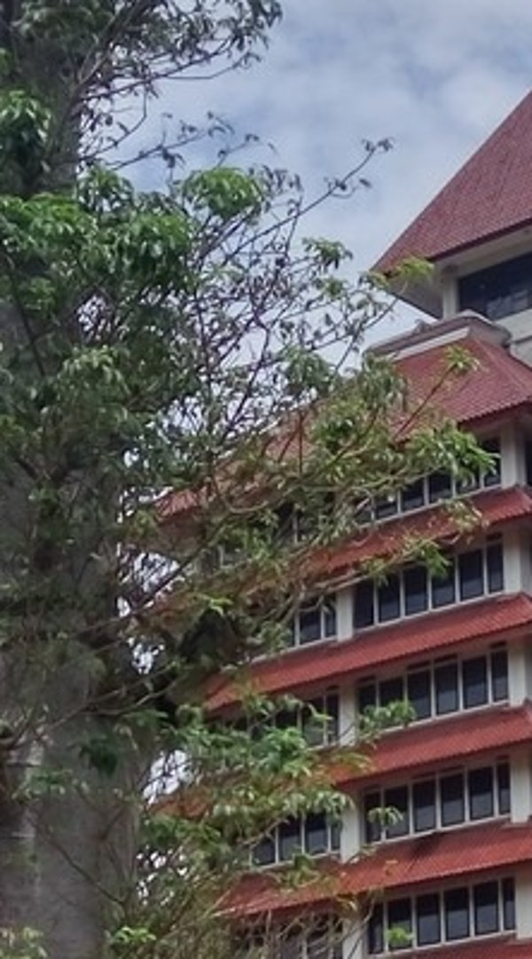
01
Membaca Kekuatan Kampus
Daftar Isi
4–8
02
Flagship per Kampus
9–24
Ajuan Program Flagship Campus-first: Kerja Sama BNPB dengan Kampus dan Swasta
03
Pelaksanaan dan Tindak Lanjut
25–31
2

Slide 3









Ringkasan: tiap kampus memimpin satu flagship dari asetnya sendiri, dengan calon
mitra swasta yang diutamakan dari perusahaan yang sudah bekerja dengannya
Cara berpikir
Aset kampus
Bahaya regional
Tipe kampus
Kampus dulu, baru program
Kekuatan tiap kampus berbeda
Bahaya mematikan tetap dijawab
Tipe menentukan peran swasta
Aset kampus dipetakan lebih dulu. Setelah itu baru bahaya regional dicocokkan, lalu mitra swasta dipilih.
12 kampus dinilai pada 5 jenis aset; hanya 6 kampus punya jejaring swasta kebencanaan yang kuat.
Di 4 regional korban terbanyak dari gempa atau tsunami; bila aset kampus belum siap, bahaya itu dijawab ajuan pendukung.
Kampus terbagi 4 tipe; tipenya menentukan aset swasta yang paling berguna bagi flagship.
Prioritas
Mitra swasta
Pagar
Bukti
Dua gelombang
Mulai dari yang sudah bekerja
Aset boleh, wajah tidak
Riset bersumber
5 flagship paling siap untuk 2027; 7 lainnya masuk gelombang kedua setelah celah bukti dicek.
Lapis tiga hanya membawa alat atau fasilitas; 4 kelompok calon mitra wajib uji tuntas sebelum MoU.
130 temuan bersumber dan 61 titik data angka. Semua mitra masih berstatus calon.
9 flagship berpasangan dengan calon mitra utama yang sudah punya MoU, gedung, beasiswa, atau proyek dengan kampusnya.
KEPUTUSAN YANG DIMINTA
Kepala BNPB menyetujui flagship gelombang satu (Unand, ITB, USK, UGM, Unhas) sebagai isi tahap 2027, mengizinkan penjajakan calon mitra dengan uji tuntas, dan menunjuk unit BNPB pasangan tiap flagship.
Sumber: Paparan kerja sama PT, 30 Okt 2026; DIBI BNPB 2016-2025; riset BNPB 2026
© 2026 Badan Nasional Penanggulangan Bencana
3

Slide 4
01
01
Membaca Kekuatan Kampus
4–8
02
Flagship per Kampus
Membaca Kekuatan Kampus
9–24
03
Pelaksanaan dan Tindak Lanjut
25–31
4

Slide 5






01 Kampus
02 Flagship
03 Pelaksanaan
Program diturunkan dari kampus dalam 4 langkah, dan mitra swasta dipilih dari 3
lapis yang dimulai dari perusahaan yang sudah bekerja dengan kampusnya
Dari kampus ke program
Tiga lapis calon mitra
1 Aset kampus
2 Bahaya regional
3 Unit BNPB
4 Mitra swasta
Lapis satu: sudah bermitra
MoU, gedung, beasiswa, atau proyek bersama kampus itu, ditambah rekam kemanusiaan
Kampus koordinator
Data DIBI
Unit BNPB
Kampus dan BNPB
Fasilitas uji dan latih
Produk siap pakai
Tanggap darurat
Pakar dan jejaring
Kejadian terbanyak
Korban jiwa terbanyak
Rumah rusak
Sepuluh tahun data
Satu dari enam unit
Kebutuhan tiap unit
Program terwujud
Unit menjadi pemilik
Sudah bermitra dulu
Rekam regional
Berpagar terakhir
Uji tuntas dulu
Lapis dua: rekam regional
Rekam tanggap bencana kuat di wilayahnya; dijajaki lewat BNPB
Lapis tiga: berpagar
Aset besar tetapi berisiko reputasi; hanya membawa alat atau fasilitas
Hasil: Kekuatan khas
Hasil: Bahaya sasaran
Hasil: Pemilik di BNPB
Hasil: Calon mitra
CONTOH PEMBACAAN
USK
ITB
Unand
Flume tsunami, bahaya tsunami Aceh, unit Pencegahan, calon mitra BSI.
Unit ultrafiltrasi, banjir Sumatera, unit Logistik, calon mitra Paragon.
Model megathrust untuk tsunami Padang; unit Pencegahan; calon mitra Pegadaian.
Sumber: Analisis BNPB, 2 Nov 2026; Paparan kerja sama PT, 30 Okt 2026
© 2026 Badan Nasional Penanggulangan Bencana
5

Slide 6







01 Kampus
02 Flagship
03 Pelaksanaan
Kekuatan khas tiap kampus berbeda, dan hanya 6 dari 12 kampus sudah punya
jejaring swasta kebencanaan yang kuat
Aset kebencanaan tiap kampus
Kekuatan khas menurut tipe kampus
Penilaian dari bukti riset: fasilitas, produk, tanggap darurat, pakar, jejaring swasta
USK dan IPB
FASILITAS
PRODUK
TANGGAP
PAKAR
SWASTA
USK
Fasilitas langka: flume tsunami dan pusat latih api
Unand
UI
UGM, ITB, ITS, Tel-U
ITB
Produk atau rancangan teruji yang siap dikembangkan
Tel-U
UGM
Unand, Unram, Unhas, Unpatti
ITS
Tuan rumah bencana besar di wilayah sendiri
Unram
ULM
UI dan ULM
Unhas
Kesehatan darurat dan data lahan basah
Unpatti
Jejaring swasta terkuat
IPB
Unhas dan Unand: kajian bencana bersama perusahaan
Belum ditemukan
Awal
Ada
Kuat
Sangat kuat
Sumber: Analisis BNPB, 2 Nov 2026, dinilai dari riset web empat pencari (riset.json)
© 2026 Badan Nasional Penanggulangan Bencana
6

Slide 7





01 Kampus
02 Flagship
03 Pelaksanaan
Di 4 regional, korban jiwa terbanyak datang dari gempa atau tsunami walau
kejadian terbanyaknya banjir atau cuaca ekstrem
Porsi kejadian dan porsi korban jiwa per regional
Yang menentukan flagship
Persen kejadian bencana alam per jenis; kolom Jiwa gempa = persen korban jiwa dari gempa dan tsunami, 2016-2025
4.958
jiwa
REGIONAL
BANJIR
CUACA EKSTREM
LONGSOR
KARHUTLA
JIWA GEMPA
Aceh dan Sumut (USK)
39,2
25,4
4,8
28,5
7,0
Sumatera lain (Unand)
37,2
20,9
6,2
34,1
13,7
Sulawesi
DKI dan Banten (UI)
58,1
25,7
9,4
4,7
71,6
korban gempa dan tsunami
Jawa Barat (ITB)
22,2
36,6
33,8
4,2
51,9
314.825
rumah
Jateng dan DIY (UGM)
20,8
36,5
32,3
7,5
0,9
Jawa Timur (ITS)
32,1
35,5
14,5
15,0
3,2
Bali dan Nusra
Bali dan Nusra (Unram)
37,1
29,3
17,0
5,6
48,6
rusak, tertinggi antarregional
Kalimantan (ULM)
32,1
9,1
7,1
50,9
0,0
jiwa
331
Sulawesi (Unhas)
52,2
29,3
10,1
3,0
89,5
Maluku dan Papua (Unpatti)
62,5
12,9
10,3
3,0
13,3
Jateng dan DIY
Persen
kurang dari 10,0
10,0 sampai <20,0
20,0 sampai <30,0
30,0 sampai <50,0
50,0 atau lebih
korban longsor
Sumber: DIBI BNPB 2016-2025, rekap provinsi tahunan (dibi.bnpb.go.id)
© 2026 Badan Nasional Penanggulangan Bencana
7

Slide 8


01 Kampus
02 Flagship
03 Pelaksanaan
Kampus koordinator terbagi 4 tipe, dan tipenya menentukan aset swasta yang
paling berguna, dari pabrik sampai karyawan relawan
Tipe kampus dan peran swasta yang cocok
Mengapa swasta mau ikut
TIPE
KAMPUS
ASET UTAMA
PERAN SWASTA
Kewajiban TJSL
Pembuat produk
UGM, ITB, ITS dan Tel-U
Alat atau rancangan teruji
Pabrik dan dana unit
Dampak terukur untuk laporan keberlanjutan
Melindungi aset sendiri
Pusat uji dan latih
USK dan IPB
Flume tsunami, pusat latih api
Sponsor dan peserta latih
Pabrik dan gardu di zona rawan
Pengurang pajak
Sumbangan bencana dan litbang ke kampus
Tuan rumah lapangan
Unand, Unram, Unhas, Unpatti
Rekam bencana besar
TJSL wilayah operasi
Talenta
Akses ke mahasiswa terbaik
Manusia dan data
UI dan ULM
Kesehatan darurat, peta risiko
Karyawan relawan
Kepercayaan publik
Hadir di program resmi negara
Sumber: Analisis BNPB, 2 Nov 2026
© 2026 Badan Nasional Penanggulangan Bencana
8

Slide 9
02
01
Membaca Kekuatan Kampus
4–8
02
Flagship per Kampus
Flagship per Kampus
9–24
03
Pelaksanaan dan Tindak Lanjut
25–31
9

Slide 10












01 Kampus
02 Flagship
03 Pelaksanaan
Dua belas kampus koordinator dan flagship yang dipimpinnya
Kampus koordinator dan flagship-nya
USK: Uji Tsunami Nasional
Unand: Padang Siap Megathrust
UI: Jakarta Tetap Bekerja
ITB: Air Bersih Siaga
Tel-U: Sekolah Siaga VR
UGM: GAMA-EWS Desa Longsor
ITS: Kapal Rumah Sakit
Unram: Rumah Ferosemen
ULM: Peta Lahan Basah
Unhas: Industri Sadar Risiko
Unpatti: Pulau Siaga Tsunami
IPB: Akademi Pemadam Gambut
Sumber: Analisis BNPB, 2 Nov 2026; logo dari paparan kerja sama PT, 30 Okt 2026
© 2026 Badan Nasional Penanggulangan Bencana
10

Slide 11

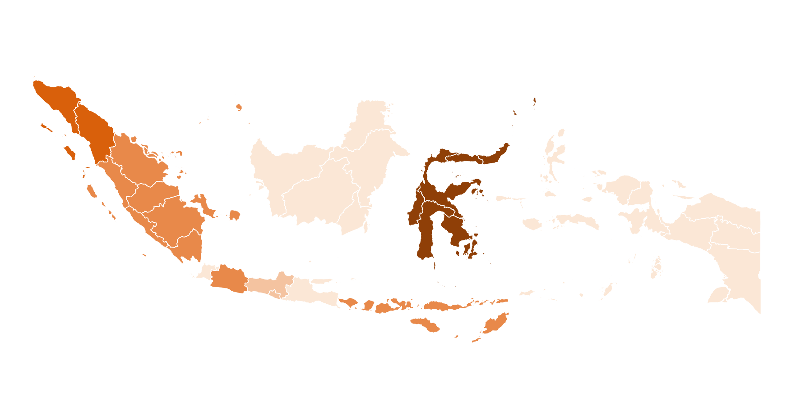
01 Kampus
02 Flagship
03 Pelaksanaan
Sulawesi mencatat korban jiwa tertinggi, 5.541 jiwa, dan tiap regional dipimpin
satu flagship; 9 di antaranya bercalon mitra lapis satu
Korban jiwa bencana alam per regional, 2016-2025
Flagship dan lapis calon mitra utama
KAMPUS
FLAGSHIP
LAPIS
1
USK
Uji Tsunami Nasional
Satu
2
Unand
Padang Siap Megathrust
Satu
3
UI
Jakarta Tetap Bekerja
Dua
4
ITB
Air Bersih Siaga
Satu
5
Tel-U
Sekolah Siaga VR
Satu
6
UGM
GAMA-EWS Desa Longsor
Satu
7
ITS
Kapal Rumah Sakit
Satu
8
Unram
Rumah Ferosemen
Satu
9
ULM
Peta Lahan Basah
Satu
10
Unhas
Industri Sadar Risiko
Satu
Korban jiwa
11
Unpatti
Pulau Siaga Tsunami
Dua
kurang dari 500
500 sampai 999
1.000 sampai 1.499
1.500 sampai 2.999
3.000 atau lebih
0
500
1.000 km
U
12
IPB
Akademi Pemadam Gambut
Dua
Sumber batas: olahan BNPB; WGS84; batas wilayah ilustratif dan tidak resmi
Sumber: DIBI BNPB 2016-2025; Analisis BNPB, 2 Nov 2026
© 2026 Badan Nasional Penanggulangan Bencana
11

Slide 12

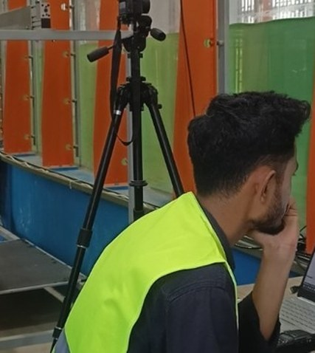

01 Kampus
02 Flagship
03 Pelaksanaan
USK yang melayani lebih dari 642 warga saat Senyar diusulkan membuka
flume tsunami 60 m sebagai pusat uji nasional
Flagship dan ajuan pendukung
Bukti yang sudah ada
PROGRAM
CARA KERJA
CALON MITRA (LAPIS)
UNIT BNPB
Uji Tsunami Nasional
Flume dan meja getar dibuka untuk uji alat kampus lain
BSI (satu); PEMA (dijajaki)
Pencegahan
Belajar dari Senyar
Logistik banjir hari pertama dengan WebGIS USK
MedcoEnergi, Telkomsel (dua)
Logistik
Beasiswa Magister
Magister Ilmu Kebencanaan untuk aparat BPBD Sumatera
BSI (satu)
Sistem dan Strategi
Flume tsunami TDMRC USK
ASET KAMPUS YANG DIPAKAI
Flume dan meja getar
Magister Ilmu Kebencanaan
Satgas Senyar
Kolam uji gelombang dengan sensor dan kamera PIV.
Gelar ganda bersama Kobe University.
Posko di tiga kabupaten dan RSUD Meureudu.
Sumber: TDMRC USK; Medcom.id, Des 2025; ANTARA, 2023; Kumparan; riset BNPB 2026
© 2026 Badan Nasional Penanggulangan Bencana
12

Slide 13





01 Kampus
02 Flagship
03 Pelaksanaan
Unand dan Pegadaian sudah menyerahkan model megathrust berisi 5 komponen;
flagship diusulkan menetapkan gedung dan masjid Padang sebagai tempat evakuasi
Flagship: Padang Siap Megathrust
Rekam galodo Sumbar
Unand
Calon mitra: Pegadaian, Hutama Karya
BNPB dan BPBD
400
mahasiswa
Mahasiswa Unand
Center of Excellence BNPB menilai kelayakan struktur gedung dan masjid. Melatih warga dan pengurus masjid. Mengukur waktu evakuasi saat latihan kota.
Pegadaian diajak membiayai rambu evakuasi dan latihan warga. Hutama Karya diajak menjadi mitra teknik penguatan bangunan. Pemilik gedung diajak membuka akses ke lantai atas.
Pencegahan menetapkan tempat evakuasi resmi. Memasukkannya ke rencana kontinjensi kota. Meniru model ini di pesisir Bengkulu.
terjun ke lokasi banjir
30
personel
Semen Padang
posko Pauh dan Palembayan
AJUAN PENDUKUNG
Siaga Galodo Sumbar
KKN Pesisir Megathrust
Peringatan dini banjir bandang bersama Semen Padang (lapis dua).
KKN tematik Sumbar dan Bengkulu dengan TJSL Pegadaian.
Sumber: Katadata, 3 Jul 2026; Republika, 13 Jun 2026; Analisis BNPB, 2 Nov 2026
© 2026 Badan Nasional Penanggulangan Bencana
13

Slide 14



01 Kampus
02 Flagship
03 Pelaksanaan
Banjir mencapai 58,1 persen kejadian di DKI dan Banten; DRRC UI mengajak
calon mitra korporasi menguji keberlangsungan usaha gedung kantornya
Aset yang sudah terbukti
Flagship: Jakarta Tetap Bekerja
DRRC UI
DRRC dan Fakultas Kesehatan Masyarakat UI menyusun dan menguji rencana keberlangsungan usaha gedung kantor bersama mahasiswa.
Perusahaan diajak membiayai kajian gedungnya sendiri; karyawannya ikut Korps Relawan.
Calon mitra: Bank Mandiri dan Astra (lapis dua), Pertamina Hulu Rokan (lapis satu).
BNPB memakainya sebagai standar keberlangsungan usaha dunia usaha.
Kajian multidisiplin; dikontrak Pertamina Hulu Rokan untuk tanggap darurat kebakaran
RSUI dan FKUI
Relawan medis bergelombang ke Sumatera
Psikologi UI
Relawan pertolongan pertama psikologis
Aturan kampus aman bencana
Peraturan Rektor tentang keberlangsungan usaha kampus
ILUNI UI
Relawan alumni, dua kali dihargai BNPB
AJUAN PENDUKUNG
Tim Medis dan Psikososial
Selat Sunda Siaga Tsunami
RSUI dan Psikologi UI bersama Astra (lapis dua).
Gempa dan tsunami: 71,6 persen korban jiwa; bersama Untirta.
Sumber: Antara, 2024 dan 2025; Kemdiktisaintek, 2021; DIBI BNPB 2016-2025
© 2026 Badan Nasional Penanggulangan Bencana
14

Slide 15


01 Kampus
02 Flagship
03 Pelaksanaan
ITB memasang 47 unit pengolah air di Sumatera; bersama calon mitra
ParagonCorp, unit itu bisa disiagakan di gudang regional sebelum bencana
Flagship: Air Bersih Siaga
Paragon sudah ikut program ITB
ITB
Calon mitra: ParagonCorp
BNPB
35.000
liter per hari
Membuat unit ultrafiltrasi dan menjamin mutunya. Melatih operator BPBD di tiap gudang. Mengukur mutu air saat dipakai.
Diajak membiayai unit yang ditempatkan lebih dulu. Karyawan diajak bergabung sebagai relawan penyalur. Peran naik dari logistik pangan ke teknologi.
Logistik dan Peralatan memasukkan unit ke standar stok gudang. Mengirim unit saat darurat. Mengakui mitra di laporan publik.
Air bersih Agam
program ITB, April 2026
200
paket
Paket Paragon
di program yang sama
AJUAN PENDUKUNG
Lab Inovasi Kemanusiaan
Tim Cek Bangunan Pascagempa
Kit kebersihan pengungsi dirancang dari riset, diuji di Labtek XV.
Gempa: 51,9 persen korban jiwa Jabar; PPMB dan Geolini.
Sumber: ITB, Jan 2026; Antara, Apr 2026; detikInet, Des 2025; riset BNPB 2026
© 2026 Badan Nasional Penanggulangan Bencana
15

Slide 16
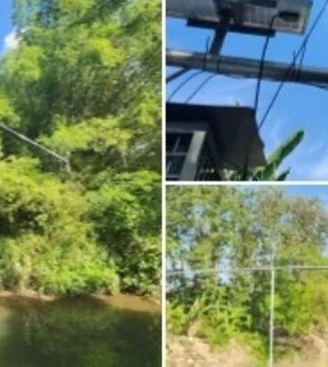

01 Kampus
02 Flagship
03 Pelaksanaan
Telkom University membawa laboratorium metaverse ke sekolah; Telkom,
yang menyalurkan 1.000 paket di Cianjur, diajak mendanai Sekolah Siaga VR
Flagship dan ajuan pendukung
Bukti yang sudah ada
PROGRAM
CARA KERJA
CALON MITRA (LAPIS)
UNIT BNPB
Sekolah Siaga VR
Dibangun di CoE Metaverse; mahasiswa jadi fasilitator
Telkom Indonesia (satu)
Pencegahan
PATRIOT-Net Posko
Komunikasi posko saat jaringan lumpuh
Telkomsel, Telkomsat (dua)
Pusdatinkom
Modul Guru Siaga
Modul guru disusun UPI dan ITB; hasil belajar siswa diuji
Telkom Indonesia (satu)
Pencegahan
Flood Eye Telkom University, tahap uji di Semarang
ASET KAMPUS YANG DIPAKAI
CoE Metaverse
PATRIOT-Net
Flood Eye
Pusat riset dan pengalaman metaverse kampus.
IoT banjir, longsor, gempa terintegrasi BMKG.
Prakiraan banjir Semarang, tahap awal di 6 titik.
Sumber: Telkom, 2022; Selular.ID, 2023; Tel-U, 2024; Katadata, Sep 2026
© 2026 Badan Nasional Penanggulangan Bencana
16

Slide 17


01 Kampus
02 Flagship
03 Pelaksanaan
Longsor menelan 331 jiwa di Jateng dan DIY; UGM membawa GAMA-EWS yang
sudah ada di 120 kabupaten ke lebih banyak desa bersama calon mitra Telkom
Aset yang sudah terbukti
Flagship: GAMA-EWS Desa Longsor
UGM menjamin mutu alat dan melatih warga pemantau.
PT INTI atau perusahaan kampus diajak memperbanyak alat; Telkom (lapis satu) diajak menyediakan jaringan.
BNPB menetapkan lokasi dari kajian risiko dan menganggarkan pemasangan.
Pengadaan dibuat terbuka sebagai pagar benturan kepentingan, karena penemunya kini memimpin BMKG.
GAMA-EWS
Peringatan dini longsor berstandar ISO, dihilirkan perusahaan kampus
EWS megathrust kabel laut
Dikembangkan bersama Telkom, diapresiasi BMKG
DERU UGM
Klinik pengungsian sejak Merapi; ratusan kampus ikut pemulihan
PSBA dan Magister Manajemen Bencana
Sekolah aman bencana dan pendidikan pascasarjana
AJUAN PENDUKUNG
EWS Megathrust Kabel Laut
Klinik Pengungsian DERU
BNPB menjadi pengguna hilir bersama BMKG.
Sido Muncul dijajaki (lapis dua); bantuan Sumatera sekitar Rp1,4 miliar.
Sumber: ICL, 2024; UGM, 2010; CNN Indonesia, 2025; BCA Sekuritas, 2025; DIBI BNPB
© 2026 Badan Nasional Penanggulangan Bencana
17

Slide 18
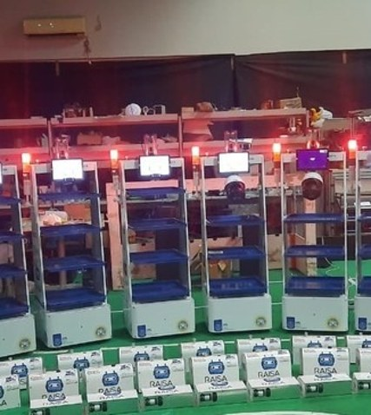

01 Kampus
02 Flagship
03 Pelaksanaan
Mahasiswa ITS sudah merancang rumah sakit terapung di atas kapal 60 m
buatan PT PAL; flagship mematangkan rancangan itu untuk bencana kepulauan
Flagship dan ajuan pendukung
Bukti yang sudah ada
PROGRAM
CARA KERJA
CALON MITRA (LAPIS)
UNIT BNPB
Kapal Rumah Sakit
Rancangan ITS dimatangkan bersama PAL dan Unair
PT PAL (satu)
Penanganan Darurat
Huntara Cepat Bangun
Konsep huntara-huntap hibrida dari Semeru
SIG, Petrokimia Gresik (dua)
Rehabilitasi
Surabaya Tangguh Berasuransi
Pembiayaan risiko bencana kota
MAIPARK (satu)
Sistem dan Strategi
Robot RAISA: bukti kerja sama ITS dan Unair
ASET KAMPUS YANG DIPAKAI
Puslit MKPI
Huntara Lombok
Unair
Pemodelan tsunami untuk InaTEWS.
914 huntara direncanakan pada 2018.
RS Kapal Ksatria Airlangga sebagai operator.
Sumber: Repositori ITS, 2024; Suara Surabaya, 2018; ITS News, 2022; JPNN, 2021
© 2026 Badan Nasional Penanggulangan Bencana
18

Slide 19
01 Kampus
02 Flagship
03 Pelaksanaan
Bali dan Nusa Tenggara mencatat 314.825 rumah rusak, tertinggi antarregional;
Unram dan calon mitra AMMAN membawa rumah ferosemen tahan gempa
Flagship: Rumah Ferosemen
Rekam dan risiko
Unram
AMMAN, Bank NTB Syariah
BNPB
440
kasur
Magister Teknik Sipil menyusun desain baku ferosemen. Melatih tukang di desa rawan gempa. Menguji mutu bangunan percontohan.
Keduanya calon mitra lapis satu. AMMAN diajak membiayai rumah dan sekolah percontohan. Bank NTB Syariah diajak menyiapkan pembiayaan mikro rumah. Tim tanggap darurat AMMAN diajak ikut latihan.
Rehabilitasi dan Rekonstruksi memakai desain itu. Untuk rumah pascabencana di Nusa Tenggara. Menjadikannya acuan rumah stimulan.
Kasur
dari AMMAN
574
jiwa
Korban gempa
Bali dan Nusra, 2016-2025
AJUAN PENDUKUNG
Mandalika dan Tanjung Benoa Siaga
KKN Desa Tangguh Tsunami
InJourney dan hotel (lapis dua); Unud di Bali.
Meniru Labuhan Haji di pesisir NTB.
Sumber: Unram, 2026; AMMAN, 2022; Antara Bali, 2023; DIBI BNPB 2016-2025
© 2026 Badan Nasional Penanggulangan Bencana
19

Slide 20




01 Kampus
02 Flagship
03 Pelaksanaan
Karhutla mencapai 50,9 persen kejadian di Kalimantan; ULM memetakan risiko banjir
dan api bersama calon mitra PLN, yang memulihkan 1.036 gardu saat banjir 2021
Aset yang sudah terbukti
Flagship: Peta Lahan Basah
ULM memetakan risiko banjir dan api untuk desa dan jaringan listrik.
PLN (lapis satu) diajak membiayai pemetaan di sekitar gardu dan jalur transmisi.
BNPB memakai peta itu untuk kajian risiko provinsi.
Untan menjadi rujukan pakar gambut.
PPIIG ULM
Analisis faktor banjir di 11 kabupaten dan kota Kalsel
Pusat Studi Kebencanaan
Sumur bor pembasahan gambut di Banjarbaru
Hutan mangrove Kotabaru
Hutan pendidikan untuk riset lahan basah
Kemitraan PLN
Riset dan SDM bersama PLN Kalimantan sejak 2025
AJUAN PENDUKUNG
Desa Gambut Siaga Api
Sabuk Mangrove Kotabaru
Bersama Pertamina Hulu Indonesia (lapis dua).
Adaro hanya membawa alat dan bibit (lapis tiga).
Sumber: ULM, Feb 2025; CNBC Indonesia, Jan 2021; Antara, 2023; DIBI BNPB 2016-2025
© 2026 Badan Nasional Penanggulangan Bencana
20

Slide 21


01 Kampus
02 Flagship
03 Pelaksanaan
Gempa dan tsunami menelan 4.958 jiwa di Sulawesi; Unhas memperluas
kajian bencana bersama Masmindo ke calon mitra industri lain
Flagship: Industri Sadar Risiko
Mengapa Sulawesi
Unhas
Calon mitra: Semen Tonasa, Masmindo
BNPB
5.541
jiwa
Tim Kajian Kebencanaan menilai risiko wilayah operasi. Menyiapkan peringatan dini dan latihan desa sekitar. Menjaga kajian tetap independen.
Masmindo sudah meneken MoU kajian bencana Luwu pada 2024. Semen Tonasa diajak memakai model yang sama. Vale hanya dengan pagar, di luar wilayah Towuti.
Sistem dan Strategi menetapkan format kajian. Supaya sejalan dengan kajian risiko daerah. Memasukkan hasilnya ke rencana kontinjensi.
Korban jiwa
meninggal dan hilang, semua bencana
89,5
%
Porsi gempa
korban jiwa dari gempa dan tsunami
AJUAN PENDUKUNG
Peta Likuefaksi Palu dan Mamuju
Logistik Laut Gempa Sulawesi
Untuk tata ruang, bersama alat Untad.
Bersama Kalla Group (lapis dua).
Sumber: Bisnis.com, Jul 2024; Dunia Energi, 2024; DIBI BNPB 2016-2025
© 2026 Badan Nasional Penanggulangan Bencana
21

Slide 22
01 Kampus
02 Flagship
03 Pelaksanaan
Gempa Ambon 2019 membuat 148.619 warga mengungsi; Unpatti membawa
kesiapsiagaan tsunami ke pulau kecil bersama calon mitra Telkomsel dan INPEX
Aset yang sudah terbukti
Flagship: Pulau Siaga Tsunami
Unpatti memimpin dengan riset tata ruang tsunami dan edukasi pulau kecilnya; USK mendampingi.
Telkomsel (lapis dua) diajak membawa jaringan dan kanal pesan peringatan.
INPEX (lapis satu) diajak mendanai kajian dan latihan.
Pusdatinkom dan Pencegahan BNPB memakai kanal itu.
Unkhair membawa pengalaman Pusat Studi Bencana untuk Maluku Utara.
Riset tsunami Ambon
Tata ruang Ambon bersama TDMRC USK sejak 2022
Jejaring IRIDeS Tohoku
Lokakarya rekayasa tsunami 2024
Edukasi pulau kecil
Pengabdian gempa dan tsunami di Saparua dan Negeri Lima
Kemitraan INPEX
Beasiswa untuk 343 mahasiswa dan laboratorium Blok Masela
AJUAN PENDUKUNG
Kampus Aman Bencana Unpatti
Papua lewat Uncen
Contoh kawasan timur; PLN dijajaki.
Freeport hanya membawa fasilitas dan tim (lapis tiga).
Sumber: ITS, 2019; Republika, 2021; Antara Ambon, 2023 dan 2025; riset BNPB 2026
© 2026 Badan Nasional Penanggulangan Bencana
22

Slide 23
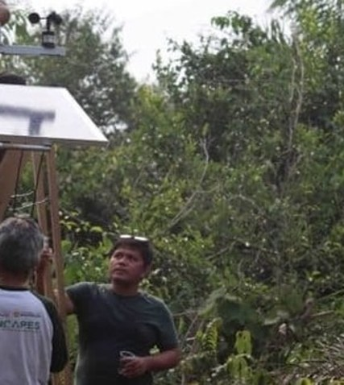

01 Kampus
02 Flagship
03 Pelaksanaan
IPB sudah melatih 19 peserta dari 4 negara; Akademi Pemadam Gambut
diusulkan menyeragamkan latihan semua regu pemadam gambut
Flagship dan ajuan pendukung
Bukti yang sudah ada
PROGRAM
CARA KERJA
CALON MITRA (LAPIS)
UNIT BNPB
Akademi Pemadam Gambut
Kurikulum baku dan sertifikat untuk semua regu pemadam
Pertamina Hulu Rokan (dua)
Penanganan Darurat
FFEWS Desa Gambut
Alat peringatan api murah diperbanyak
Asian Agri, Telkomsel (dua)
Pencegahan
Verifikasi Desa Bebas Api
Klaim bebas api diuji dengan data hotspot BNPB
Belum ada; dijajaki
Sistem dan Strategi
FFEWS, peringatan dini karhutla gambut IPB
ASET KAMPUS YANG DIPAKAI
RFMRC-SEA
Pusat latih api gambut
Pakar forensik api
Pusat regional GFMC untuk Asia Tenggara sejak 2017.
Diresmikan pada Juni 2024.
Saksi ahli di 24 perkara; wajib aturan konflik kepentingan.
Sumber: IPB, Mei 2025; RFMRC-SEA; Mongabay, 2018; Pertamina, 2025; riset BNPB 2026
© 2026 Badan Nasional Penanggulangan Bencana
23

Slide 24

01 Kampus
02 Flagship
03 Pelaksanaan
Sebanyak 3 kelompok kampus saling menguatkan;
alat satu kampus ikut dipakai di regional lain
Kelompok kembaran
Kampus sekitar sebagai pelaksana
USK dan Unpatti
ITB, Telkom University, UPI
Unhas dan Untad
Unimal
Relawan medis Aceh Utara
Flume dan kurikulum tsunami USK diusulkan dipakai di pulau kecil Maluku. Sudah meneliti tata ruang Ambon bersama sejak 2022.
ITB menjamin isi ilmiah, Tel-U membuat VR, UPI menyusun modul guru. Satu paket edukasi untuk semua regional.
Kajian Unhas dan alat deteksi likuefaksi Untad. Untuk tata ruang Palu dan Mamuju.
Unri dan Unsri
Satelit gambut flagship IPB
Unair
Operator kapal rumah sakit ITS
UII
Rumah tahan gempa BARRATAGA
60 m
14
80%
Unud
panjang flume tsunami TDMRC
kampus dalam lokakarya pemulihan pimpinan ITB
akurasi uji laboratorium alat Untad
Tanjung Benoa siaga tsunami
Sumber: Analisis BNPB, 2 Nov 2026; riset web BNPB 2026
© 2026 Badan Nasional Penanggulangan Bencana
24

Slide 25
03
01
Membaca Kekuatan Kampus
4–8
02
Flagship per Kampus
Pelaksanaan dan Tindak Lanjut
9–24
03
Pelaksanaan dan Tindak Lanjut
25–31
25

Slide 26
01 Kampus
02 Flagship
03 Pelaksanaan
Sebanyak 36 ajuan program menyentuh keenam unit BNPB, dengan 15 ajuan
untuk Pencegahan
Jumlah ajuan per unit BNPB dan pilar paparan
Cara membaca
Flagship dan ajuan pendukung dua belas kampus
Tiap ajuan mewujudkan satu program di paparan sebelumnya, jadi tidak menambah wadah baru.
Pencegahan paling banyak karena peringatan dini dan edukasi paling siap dikerjakan bersama swasta.
Pusdatinkom dan Rehabilitasi paling sedikit; keduanya bisa diisi lewat Satu Data Bencana dan Bank Masalah.
Daftar lengkap ajuan beserta calon mitranya ada di lampiran.
UNIT
FONDASI
PENDIDIKAN
RISET
PENGABDIAN
Sistem dan Strategi
3
1
2
0
Pencegahan
0
2
6
7
Penanganan Darurat
0
1
1
4
Rehabilitasi dan Rekonstruksi
0
0
1
2
Logistik dan Peralatan
0
0
2
2
Pusdatinkom
0
0
2
0
Jumlah ajuan
0
1
2 sampai 3
4 sampai 5
6 atau lebih
Sumber: Analisis BNPB, 2 Nov 2026; Paparan kerja sama PT, 30 Okt 2026
© 2026 Badan Nasional Penanggulangan Bencana
26

Slide 27


01 Kampus
02 Flagship
03 Pelaksanaan
Sumbangan bencana dan litbang ke kampus dapat dibiayakan hingga 5%
penghasilan neto, tetapi insentif litbang baru dipakai sekitar 30 wajib pajak
Dasar hukum dan insentif bagi calon mitra
Skala insentif
ATURAN
ISI
MANFAAT BAGI MITRA
300
%
UU 24/2007 Pasal 28
Lembaga usaha ikut menanggulangi bencana
Dasar keikutsertaan swasta
PMK Nomor 114 Tahun 2025
Sumbangan bencana dan litbang ke kampus
Dibiayakan hingga 5% penghasilan neto
Insentif litbang
pengurang biaya litbang paling tinggi
PP 45/2019
Insentif litbang, proposal ditelaah BRIN
Pengurang biaya litbang berlipat
Dana Padanan Kemdiktisaintek
Kontribusi industri dipadankan negara
Dana riset kampus berlipat
750
miliar rupiah
TJSL BUMN
Program sosial dan lingkungan BUMN
Masuk laporan TJSL
Dana Padanan
Pemakaian insentif litbang
Baru sekitar 30 wajib pajak yang mengajukan
Pendampingan klaim dari meja insentif BNPB
anggaran untuk kampus, 2024
Sumber: PMK 114/2025; PP 45/2019 (DDTC News, 2024); VIVA, 2024; UU 24/2007
© 2026 Badan Nasional Penanggulangan Bencana
27

Slide 28


01 Kampus
02 Flagship
03 Pelaksanaan
Sebanyak 3 calon mitra lapis tiga hanya membawa aset, 4 kelompok wajib uji
tuntas, dan perusahaan tersanksi tidak diajukan
Calon mitra berisiko dan aturan pakainya
Isu yang tercatat
CALON MITRA
ISU
ATURAN PAKAI
Agincourt
Digugat KLH usai banjir Batang Toru
Tidak diajukan
200,99
miliar rupiah
APP dan pemasoknya
Pemasok disanksi, kebakaran 2026
Tidak diajukan; boleh ikut latih
Grup Astra
Induk Agincourt
Uji tuntas; di luar Sumut
Gugatan Agincourt
Adaro
Banjir Kalsel dikaitkan tambang
Lapis tiga; alat dan bibit
oleh KLH, Jan 2026
Vale Indonesia
Pipa minyak bocor di Towuti
Lapis tiga; di luar wilayah Towuti
Freeport Indonesia
Isu tailing dan Papua
Lapis tiga; fasilitas dan tim
miliar rupiah
431,70
Grup Telkom, Infomedia
Perkara kredit fiktif anak usaha
Uji tuntas; lewat Telkomsel
Grup Pertamina (PHR, PHI)
Perkara tata kelola minyak mentah
Uji tuntas; klausul tata kelola
Perkara Infomedia
Masmindo dan AMMAN
Tambang di daerah rawan bencana
Uji tuntas; kajian independen
pembiayaan fiktif, Mei 2025
Industri rokok
PP 28/2024: larangan sponsor anak
Tidak untuk program sekolah
Sumber: Kontan 2026; Tirto 2025; Detik Finance 2025; Bisnis.com 2025; PP 28/2024
© 2026 Badan Nasional Penanggulangan Bencana
28

Slide 29
01 Kampus
02 Flagship
03 Pelaksanaan
Sebanyak 5 flagship paling siap dijalankan pada 2027; 7 lainnya masuk
gelombang kedua setelah celah bukti dan calon mitranya dicek
Kesiapan tiap flagship
Cara memilih
Aset kampus, calon mitra yang sudah bekerja dengan kampus, bukti lapangan, risiko reputasi rendah
Ambang
ASET
MITRA
BUKTI
AMAN
GELOMBANG
Unand: Padang Siap Megathrust
Gelombang satu, total 15
Gelombang satu bila total minimal dua belas dari enam belas
ITB: Air Bersih Siaga
Gelombang satu, total 15
USK: Uji Tsunami Nasional
Gelombang satu, total 14
Aset
UGM: GAMA-EWS Desa Longsor
Gelombang satu, total 13
Fasilitas atau produk kampus yang dipakai flagship
Unhas: Industri Sadar Risiko
Gelombang satu, total 12
Unram: Rumah Ferosemen
Gelombang dua, total 11
Mitra
IPB: Akademi Pemadam Gambut
Gelombang dua, total 11
Calon mitra terkuat; lapis satu bernilai tertinggi
ULM: Peta Lahan Basah
Gelombang dua, total 10
UI: Jakarta Tetap Bekerja
Gelombang dua, total 10
Bukti
ITS: Kapal Rumah Sakit
Gelombang dua, total 10
Sudah dipakai di bencana nyata atau di lapangan
Unpatti: Pulau Siaga Tsunami
Gelombang dua, total 9
Tel-U: Sekolah Siaga VR
Gelombang dua, total 9
Aman
Ada bila calon mitra wajib uji tuntas; kuat bila isu ringan
Belum ada
Awal
Ada
Kuat
Sangat kuat
Sumber: Analisis BNPB, 2 Nov 2026; riset web BNPB 2026
© 2026 Badan Nasional Penanggulangan Bencana
29

Slide 30

01 Kampus
02 Flagship
03 Pelaksanaan
Flagship mengikuti 3 tahap peta jalan paparan sebelumnya: seratus hari pertama,
percontohan 2027, lalu perluasan 2028 sampai 2029
Tahapan flagship
1 Seratus hari pertama
2 Percontohan 2027
3 Perluasan 2028 sampai 2029
BNPB dan kampus koordinator
Kampus, mitra, BNPB
Kampus sekitar dan BPBD
Unit BNPB pasangan tiap flagship
Uji tuntas calon mitra
Surat minat ke mitra lapis satu
Cek celah bukti ke kampus
Satu lokasi tiap flagship
Ukuran hasil disepakati
Laporan publik pertama
MoU dengan mitra lapis satu
Ditiru kampus sekitar
Masuk standar dan e-Katalog
Mitra lapis dua bergabung
Laporan publik tahunan
Hasil: Calon mitra sepakat
Hasil: Hasil terukur
Hasil: Program tetap
UKURAN HASIL YANG DIPAKAI SEMUA FLAGSHIP
Terpasang
Terlatih
Dilaporkan
Unit alat dan rumah yang dipakai warga.
Orang dan regu yang lulus latihan bersama kampus.
Laporan publik tahunan dengan kampus sebagai penilai.
Sumber: Paparan kerja sama PT, 30 Okt 2026; Analisis BNPB, 2 Nov 2026
© 2026 Badan Nasional Penanggulangan Bencana
30

Slide 31


01 Kampus
02 Flagship
03 Pelaksanaan
Sebanyak 6 langkah yang diminta dari Kepala BNPB untuk memulai flagship
kampus dan swasta
LANGKAH
RINCIAN
PENANGGUNG JAWAB
Setujui gelombang satu
Lima flagship paling siap menjadi isi tahap 2027; tujuh lainnya disiapkan untuk gelombang kedua.
Kepala BNPB
Tunjuk unit pasangan
Tiap flagship mendapat satu unit BNPB penanggung jawab dan satu penghubung kampus.
Sekretaris Utama BNPB
Terbitkan pedoman uji tuntas
Aturan tiga lapis dan aturan pakai mitra berpagar menjadi lampiran tiap MoU.
Deputi Bidang Sistem dan Strategi BNPB
Kirim surat minat lapis satu
Surat minat ke calon mitra lapis satu; lebih dulu ke Paragon, Pegadaian, Hutama Karya, BSI, Semen Tonasa; Telkom dan Masmindo setelah uji tuntas.
Kampus koordinator
Deputi Bidang Sistem dan Strategi BNPB
Buka meja insentif mitra
Membantu perusahaan memakai pengurang pajak sumbangan bencana dan litbang ke kampus.
Deputi Bidang Sistem dan Strategi BNPB
Hitung biaya dan cek celah
Biaya tiap flagship gelombang satu dihitung bersama kampus, dan celah bukti di lampiran dicek sebelum MoU.
Kampus koordinator
Sekretaris Utama BNPB
Sumber: Paparan kerja sama PT, 30 Okt 2026; Analisis BNPB, 2 Nov 2026
© 2026 Badan Nasional Penanggulangan Bencana
31

Slide 32







Terima kasih
BADAN NASIONAL PENANGGULANGAN BENCANA
CALL CENTER
Graha BNPB, Jl. Pramuka Kav. 38, Jakarta Timur 13120
117
021 2982 7793
persuratan@bnpb.go.id
www.bnpb.go.id
Satu Data Bencana
@BNPB_Indonesia
@infoBencanaBNPB
BNPB Indonesia
@bnpbindonesia
© 2026 Badan Nasional Penanggulangan Bencana
Ketangguhan Bangsa dalam Menghadapi Bencana
Foto: Ilham Kuniawan Gumilang (UI), A2613 (ITB), Alharamain354 (UGM), Davidelit (IPB); CC BY-SA 4.0, Wikimedia Commons

Slide 33
Lampiran
A, Rincian ajuan program
A1 Daftar ajuan program 34–35
A2 Celah bukti 36
© 2026 Badan Nasional Penanggulangan Bencana
33

Slide 34
A1. Daftar flagship dan ajuan pendukung beserta calon mitra
KAMPUS | PROGRAM | UNIT BNPB | CALON MITRA (LAPIS)
USK | Uji Tsunami Nasional | Pencegahan | BSI (satu); PEMA (dijajaki)
USK | Belajar dari Senyar | Logistik dan Peralatan | MedcoEnergi, Telkomsel (dua)
USK | Beasiswa Magister | Sistem dan Strategi | BSI (satu)
Unand | Padang Siap Megathrust | Pencegahan | Pegadaian, Hutama Karya (satu)
Unand | Siaga Galodo Sumbar | Pencegahan | Semen Padang (dua)
Unand | KKN Pesisir Megathrust | Pencegahan | Pegadaian (satu)
UI | Jakarta Tetap Bekerja | Pencegahan | Mandiri (dua); Astra, PHR (uji tuntas)
UI | Tim Medis dan Psikososial | Penanganan Darurat | Astra (dua, uji tuntas)
UI | Selat Sunda Siaga Tsunami | Pencegahan | Industri Banten (dijajaki)
ITB | Air Bersih Siaga | Logistik dan Peralatan | ParagonCorp (satu)
ITB | Lab Inovasi Kemanusiaan | Logistik dan Peralatan | ParagonCorp (satu)
ITB | Tim Cek Bangunan Pascagempa | Rehabilitasi dan Rekonstruksi | Telkomsel (satu)
Tel-U | Sekolah Siaga VR | Pencegahan | Telkom Indonesia (satu, uji tuntas)
Tel-U | PATRIOT-Net Posko | Pusdatinkom | Telkomsel, Telkomsat (dua)
Tel-U | Modul Guru Siaga | Pencegahan | Telkom Indonesia (satu, uji tuntas)
UGM | GAMA-EWS Desa Longsor | Pencegahan | Telkom (satu, uji tuntas); PT INTI (dijajaki)
UGM | EWS Megathrust Kabel Laut | Pencegahan | Telkom (satu, uji tuntas)
UGM | Klinik Pengungsian DERU | Penanganan Darurat | Sido Muncul (dua)
Sumber: Analisis BNPB, 2 Nov 2026
© 2026 Badan Nasional Penanggulangan Bencana
34

Slide 35
A1. Daftar flagship dan ajuan pendukung beserta calon mitra (lanjutan 2/2)
KAMPUS | PROGRAM | UNIT BNPB | CALON MITRA (LAPIS)
ITS | Kapal Rumah Sakit | Penanganan Darurat | PT PAL (satu)
ITS | Huntara Cepat Bangun | Rehabilitasi dan Rekonstruksi | SIG, Petrokimia Gresik (dua)
ITS | Surabaya Tangguh Berasuransi | Sistem dan Strategi | MAIPARK (satu)
Unram | Rumah Ferosemen | Rehabilitasi dan Rekonstruksi | Bank NTB Syariah (satu); AMMAN (uji tuntas)
Unram | Mandalika dan Tanjung Benoa Siaga | Pencegahan | InJourney, hotel (dua)
Unram | KKN Desa Tangguh Tsunami | Pencegahan | Bank NTB Syariah (satu)
ULM | Peta Lahan Basah | Sistem dan Strategi | PLN (satu)
ULM | Desa Gambut Siaga Api | Penanganan Darurat | Pertamina Hulu Indonesia (uji tuntas)
ULM | Sabuk Mangrove Kotabaru | Pencegahan | Adaro, aset saja (tiga)
Unhas | Industri Sadar Risiko | Sistem dan Strategi | Semen Tonasa (satu); Masmindo (uji tuntas); Vale (tiga)
Unhas | Peta Likuefaksi Palu dan Mamuju | Sistem dan Strategi | Belum ada; dijajaki
Unhas | Logistik Laut Gempa Sulawesi | Logistik dan Peralatan | Kalla Group (dua)
Unpatti | Pulau Siaga Tsunami | Pusdatinkom | Telkomsel (dua); INPEX (satu)
Unpatti | Kampus Aman Bencana Unpatti | Pencegahan | PLN (dijajaki)
Unpatti | Papua lewat Uncen | Penanganan Darurat | Freeport, aset saja (tiga)
IPB | Akademi Pemadam Gambut | Penanganan Darurat | Pertamina Hulu Rokan (dua, uji tuntas)
IPB | FFEWS Desa Gambut | Pencegahan | Asian Agri, Telkomsel (dua)
IPB | Verifikasi Desa Bebas Api | Sistem dan Strategi | Belum ada; dijajaki
Sumber: Analisis BNPB, 2 Nov 2026
© 2026 Badan Nasional Penanggulangan Bencana
35

Slide 36
A2. Celah bukti yang perlu dicek ke kampus dan calon mitra sebelum MoU
KAMPUS | CELAH | CARA CEK
IPB | Pendana pusat latih api; sikap atas peserta berbayar | Tanya RFMRC-SEA
ITS | Perjanjian tiga pihak ITS, PAL, Unair belum ada | Tanya ITS dan PAL
ITS | Kerja sama riset ITS dengan SIG | Tanya ITS
Tel-U | VR edukasi bencana belum pernah dijalankan; status metaNesia | Tanya Telkom dan Tel-U
UGM | Jumlah unit dan paten GAMA-EWS terbaru | Tanya DPUI UGM
UGM dan Tel-U | Uji tuntas Grup Telkom sebelum surat minat | Pedoman uji tuntas
UI | Kerja sama UI dengan Astra atau Mandiri | Tanya DRRC UI
ULM | Rekam ULM saat banjir Kalsel 2021 | Tanya LPPM ULM
USK | Status paten produk TDMRC | Cek PDKI DJKI
USK | Kerja sama PEMA dengan USK di luar hulu migas | Tanya USK dan PEMA
USK | Jalur MedcoEnergi ke USK belum ada | Tanya Medco dan TDMRC
USK | Pusat studi kebencanaan USU | Tanya LPPM USU
Unand | Tahun berdiri dan kepala Pusat Studi Bencana | Tanya LPPM Unand
Unhas | Uji tuntas Masmindo, tambang di daerah rawan | Pedoman uji tuntas
Unhas | Nama prodi manajemen bencana | Tanya Unhas
Unpatti | Pusat studi kebencanaan resmi | Tanya LPPM Unpatti
Unpatti | Kerja sama dengan Telkomsel dan Bank Maluku | Tanya Unpatti
Unram | Pusat studi bencana dan prodi mitigasi | Tanya LPPM Unram
Unram | Tanggal MoU Bank NTB Syariah dari laman resmi | Tanya Unram
Kampus sekitar | UNJ, Untirta, UB, Undana, Unmul, Unsrat belum dicari | Riset lanjutan
Semua mitra | Belum satu pun calon mitra ditanya kesediaannya | Surat minat ke calon mitra
Sumber: Analisis BNPB, 2 Nov 2026; riset web BNPB 2026
© 2026 Badan Nasional Penanggulangan Bencana
36

